Slide 1
ПРОЕКТ
Акселератор 2.0 Пензенского государственного университета
Определение плотности жидкостей методом
измерения частоты собственных колебаний струны
1

Slide 2
АКТУАЛЬНОСТЬ ПРОЕКТА
Это один из точных и надёжных методов измерения плотности материала, который позволяет измерить плотность жидкости в широком интервале температур от -50 С до 60 С и давлении от 0 атм до 50 атм.
Данный метод позволяет получить данные с высокой точностью с погрешностью в 0,5%, что важно для создания новых материалов и инженерных конструкций.
Измерение плотность жидкости методом измерения частоты собственных колебаний струны является одним из претензионных методов измерений плотности жидких сред, что позволяет использовать данный метод в широком спектре задач применений .
Данный метод является нетребовательным условиям эксперимента и может быть проведён в простых лабораторных условиях.

Slide 3
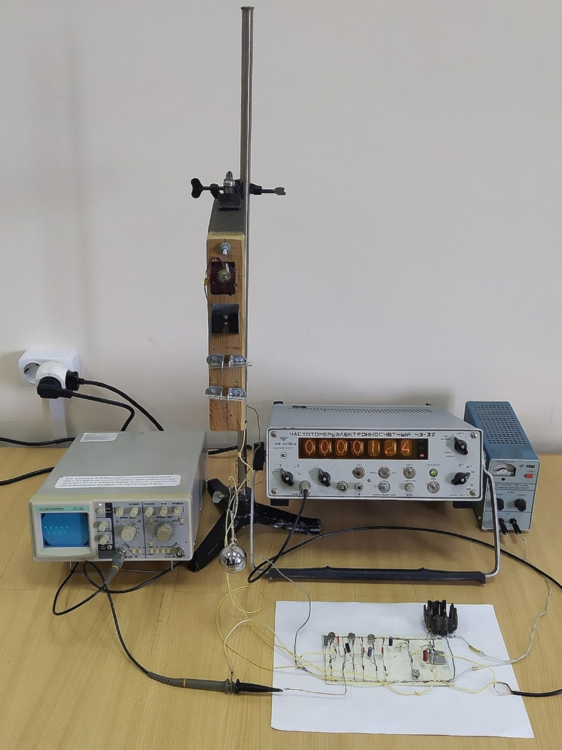
ТЕКУЩИЕ РЕЗУЛЬТАТЫ
Собран рабочий прототип, подана заявка на патент,
Реализуются дальнейшие этапы оптимизации конструкции и функциональности

Slide 4
ПЛАН РАЗВИТИЯ
ЧТО ДЕЛАЕМ | ПЕРИОД | ОТВЕТСТВЕННЫЙ
Получаем патент на устройство | 8-12 месяцев | Рудин А. В.
Разрабатываем и собираем прибор в конечном виде | 2025-2026гг | Рудин А. В. Бутусов А. В. Кондратьев А. М.
Выход на рынок | 2026 год | Рудин А. В. Бутусов А. В. Кондратьев А. М.

Slide 5
КОМАНДА СТАРТАП-ПРОЕКТА
Научный наставник, доцент, кафедры «Физика» ПГУ, к. ф.м. наук
Рудин Александр Васильевич
Активист, проект менеджер Бутусов Артём Витальевич
Технический специалист Кондратьев Алексей Михайлович

Slide 6
КОНТАКТЫ ЛИДЕРА
Рудин Александр Васильевич
Тел.: 89875098727
Электронная почта: rudin1951@mail.ru

